Slide 1
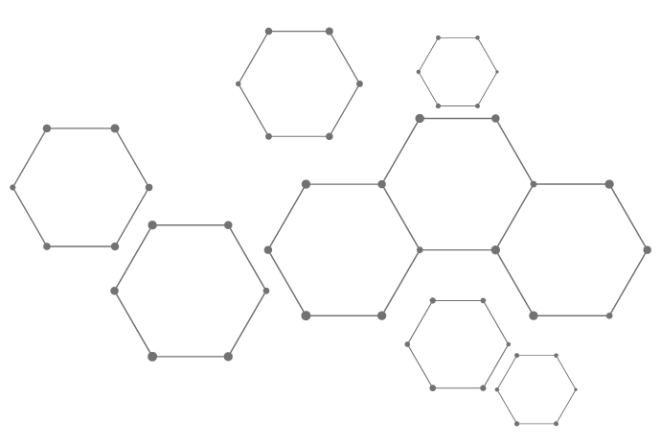
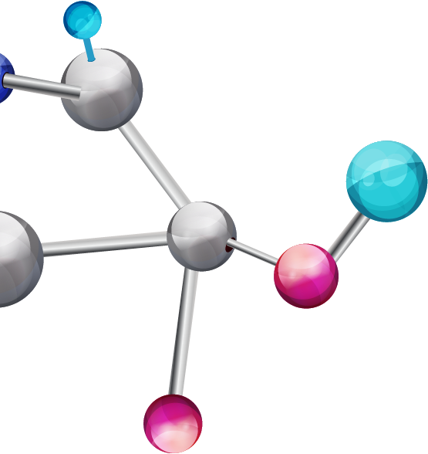
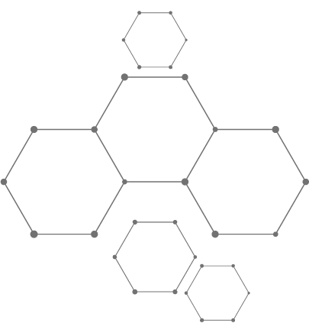
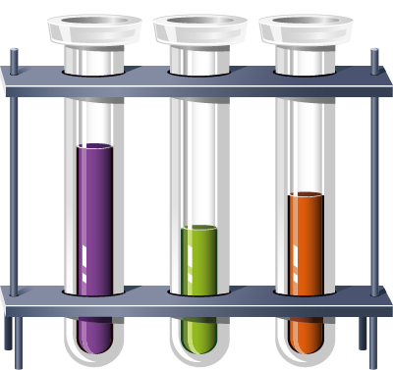
BÀI 1
ESTER - LIPID

Slide 2
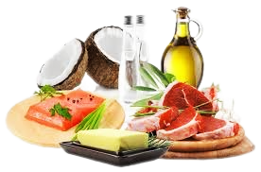
Khởi động
Một số ester như ethyl butyrate, benzyl acetate, linalyl acetate, geranyl acetate,... có mùi thơm nên được dùng làm hương liệu. Chất béo (thành phần chính của mỡ động vật và dầu thực vật) là thức ăn quan trọng của con người. Vậy, ester và chất béo là gì? Chúng có tính chất vật lí và tính chất hoá học cơ bản nào?

Slide 3
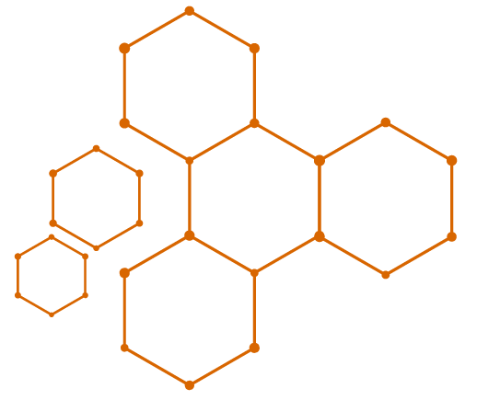
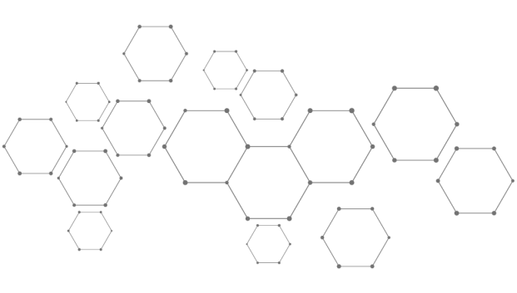
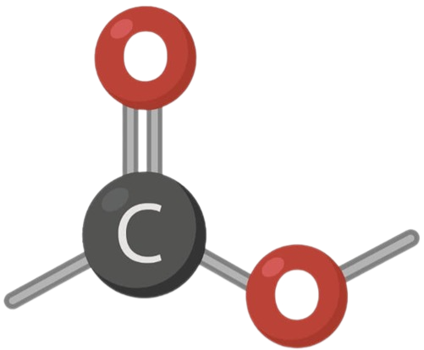
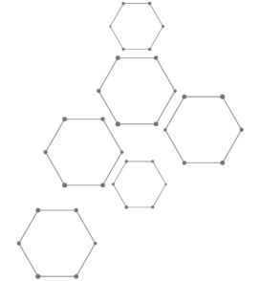
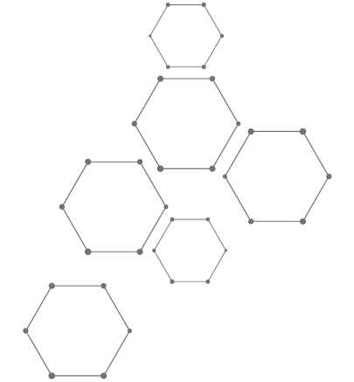
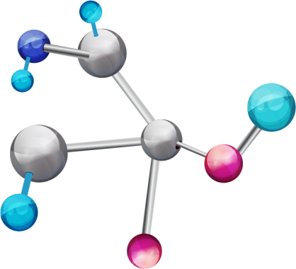
BÀI 1
ESTER - LIPID
I
ESTER
1. Khái niệm 2. Danh pháp
3. Tính chất vật lí 4. Tính chất hóa học
5. Điều chế 6. Ứng dụng

Slide 4
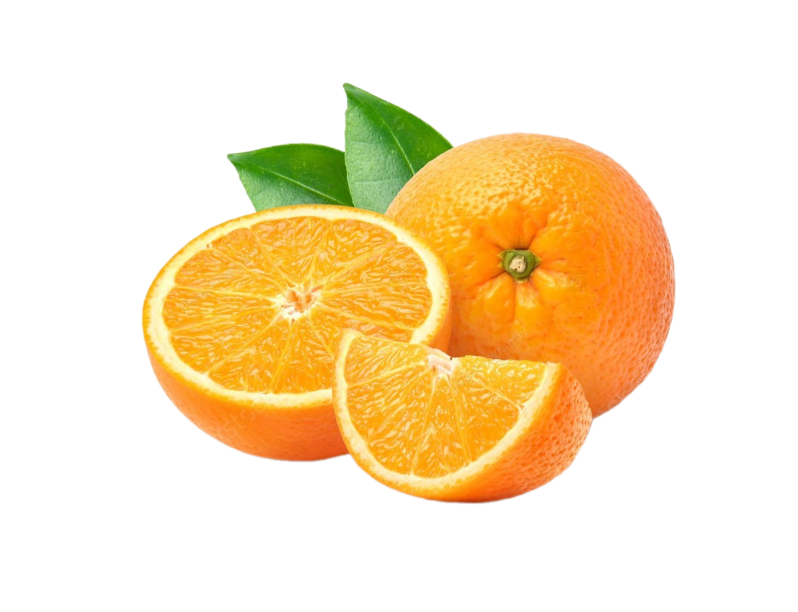
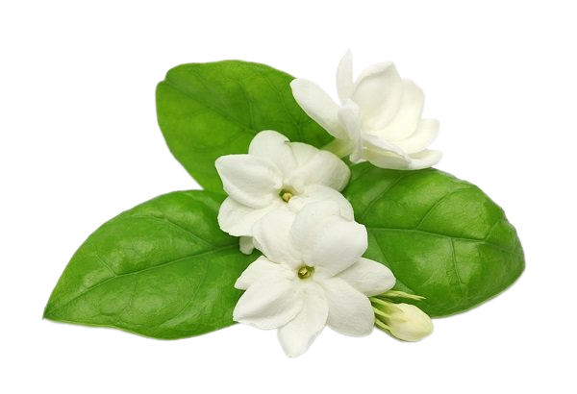
1. KHÁI NIỆM
Nhiều ester có trong tự nhiên là nguyên liệu để sản xuất hương liệu, mĩ phẩm. Hãy nhận xét đặc điểm chung về cấu tạo của các ester dưới đây:
CH₃COOCH₂C₆H₅
Có trong hoa nhài
CH₃COO[CH₂]₇CH₃
Có trong quả cam
CH₃ [CH₂]₁₄ COO[CH₂]₂₉CH₃
Có trong sáp ong

Slide 5
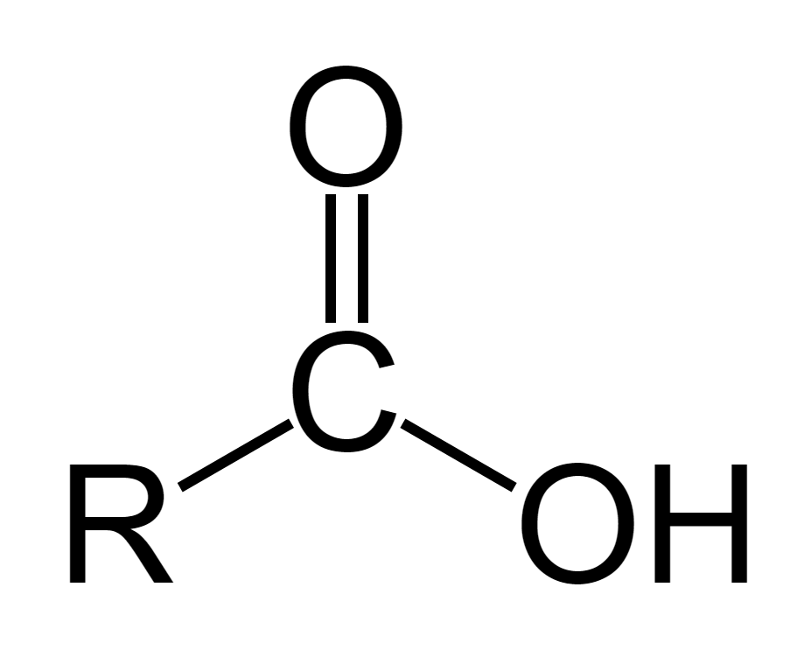
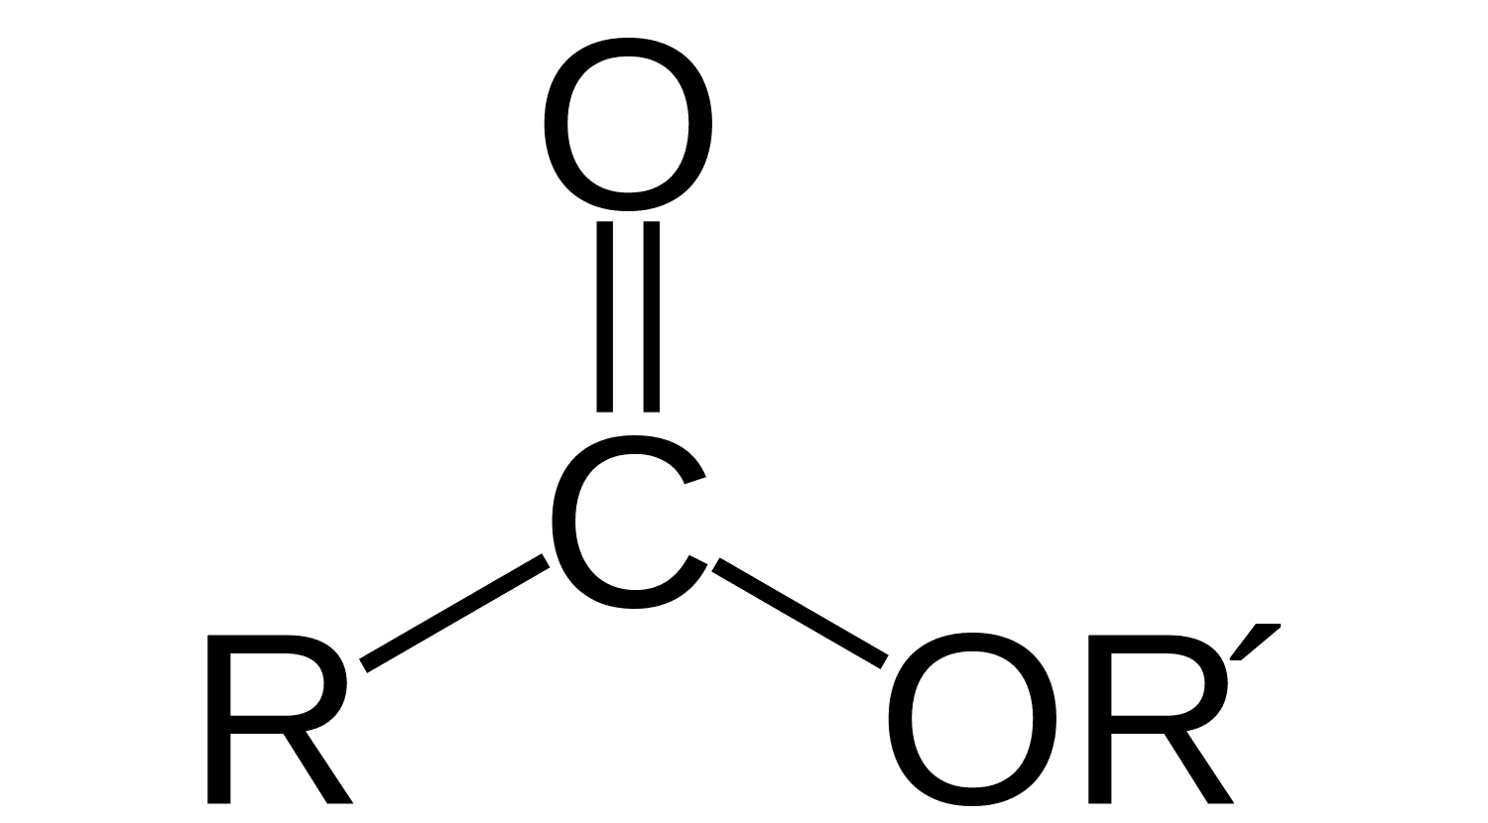
1. KHÁI NIỆM
Carboxylic acid
Ester

Slide 6
1. KHÁI NIỆM
Carboxylic acid
Ester
 Khi thay thế nhóm –OH ở nhóm carboxyl (–COOH) của carboxylic acid bằng nhóm –OR’ thì thu được ester.
 Trong đó, R là gốc hydrocarbon.

Slide 7
1. KHÁI NIỆM
 Ester đơn chức có công thức tổng quát:
R–COO–R’ hay
R–CO–R’
═
Trong đó:
R là gốc hydrocarbon hoặc hydrogen
R’ là gốc hydrocarbon
O
 CTPT của ester no, đơn chức, mạch hở là: C_{n}H_{2n}O₂ (n ≥ 2)

Slide 8
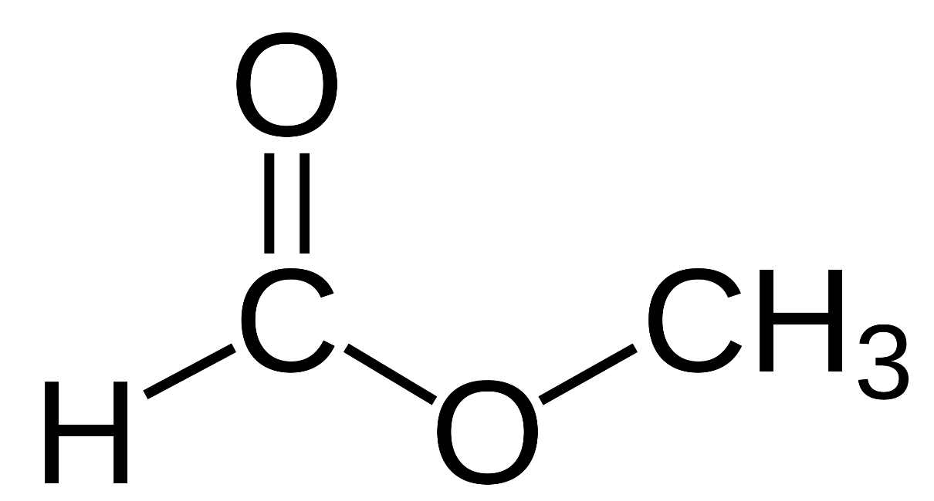
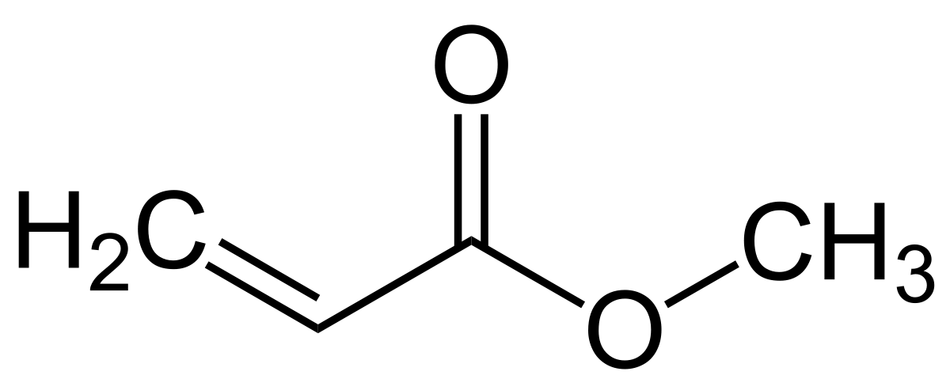
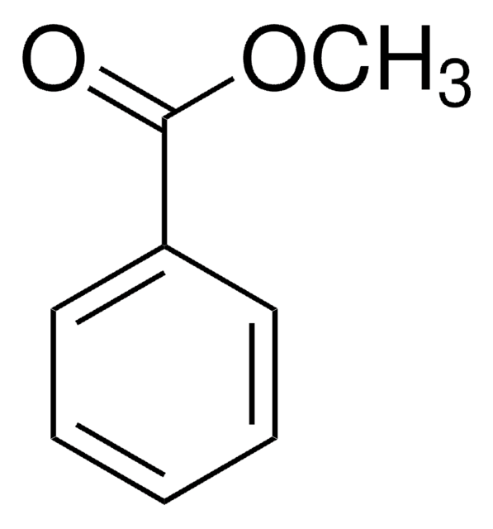
Ví dụ
HCOOCH₃
CH₂=CHCOOCH₃
C₆H₅COOCH₃

Slide 9
2. DANH PHÁP
 Quy tắc gọi tên ester đơn chức:
Tên ester
Tên gốc R’
Tên gốc RCOO
Trong đó, tên gốc RCOO được hình thành bằng cách thay đuôi ic trong tên carboxylic acid tương ứng bằng đuôi ate.

Slide 10
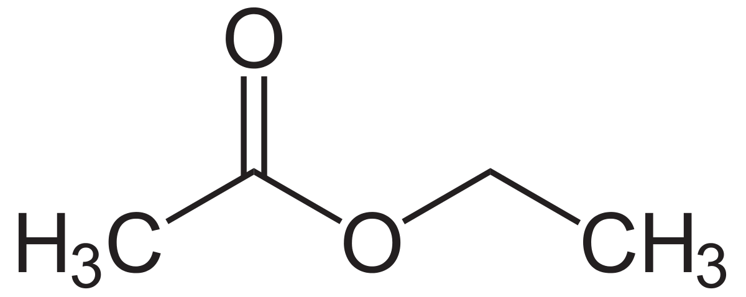
Ví dụ
HCOOCH₃
CH₃COOC₂H₅
C₆H₅COOCH₃
Methyl formate
Methyl methanoate
Ethyl acetate
Ethyl ethanoate
Methyl benzoate

Slide 11
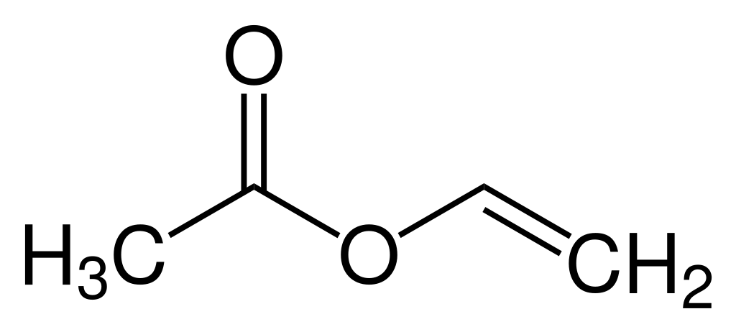
Ví dụ 2
CH₃COOCH=CH₂
CH₂=CHCOOCH₃
Vinyl acetate
Vinyl ethanoate
Methyl acrylate
Methyl propenoate

Slide 12
?
1. Viết công thức cấu tạo và gọi tên các đồng phân ester có công thức phân tử C₄H₈O₂.
Lời giải
Có 4 công thức cấu tạo (2^{n-2}, n<5)
Công thức cấu tạo | Tên gọi
HCOOCH₂–CH₂–CH₃ | Propyl formate
HCOOCH(CH₃)₂ | Isopropyl formate
CH₃COOC₂H₅ | Ethyl acetate
C₂H₅COOCH₃ | Methyl propionate

Slide 13
?
2. Viết công thức cấu tạo của các ester có tên gọi sau đây:
methyl formate; b) isopropyl acetate;
c) ethyl propionate; d) methyl butyrate.
Lời giải
a. methyl formate | HCOOCH₃
b. isopropyl acetate | CH₃COOCH(CH₃)CH₃
c. ethyl propionate | CH₃CH₂COOCH₂CH₃
d. methyl butyrate. | CH₃CH₂CH₂COOCH₃

Slide 14
3. TÍNH CHẤT VẬT LÍ
Tại sao trong số các hợp chất hữu cơ có phân tử khối tương đương dưới đây, ester lại có nhiệt độ sôi thấp nhất?
 | CH₃CH₂CH₂OH | CH₃COOH | HCOOCH₃
Loại hợp chất | Alcohol | Carboxylic acid | Ester
Phân tử khối | 60 | 60 | 60
Nhiệt độ sôi (ºC) | 97 | 118 | 32

Slide 15
Lời giải
Các phân tử ester không tạo được liên kết hydrogen với nhau, còn các phân tử alcohol và các phân tử carboxylic acid tạo được liên kết hydrogen liên phân tử nên nhiệt độ sôi của ester thấp hơn nhiều so với alcohol và carboxylic acid có phân tử khối tương đương.

Slide 16
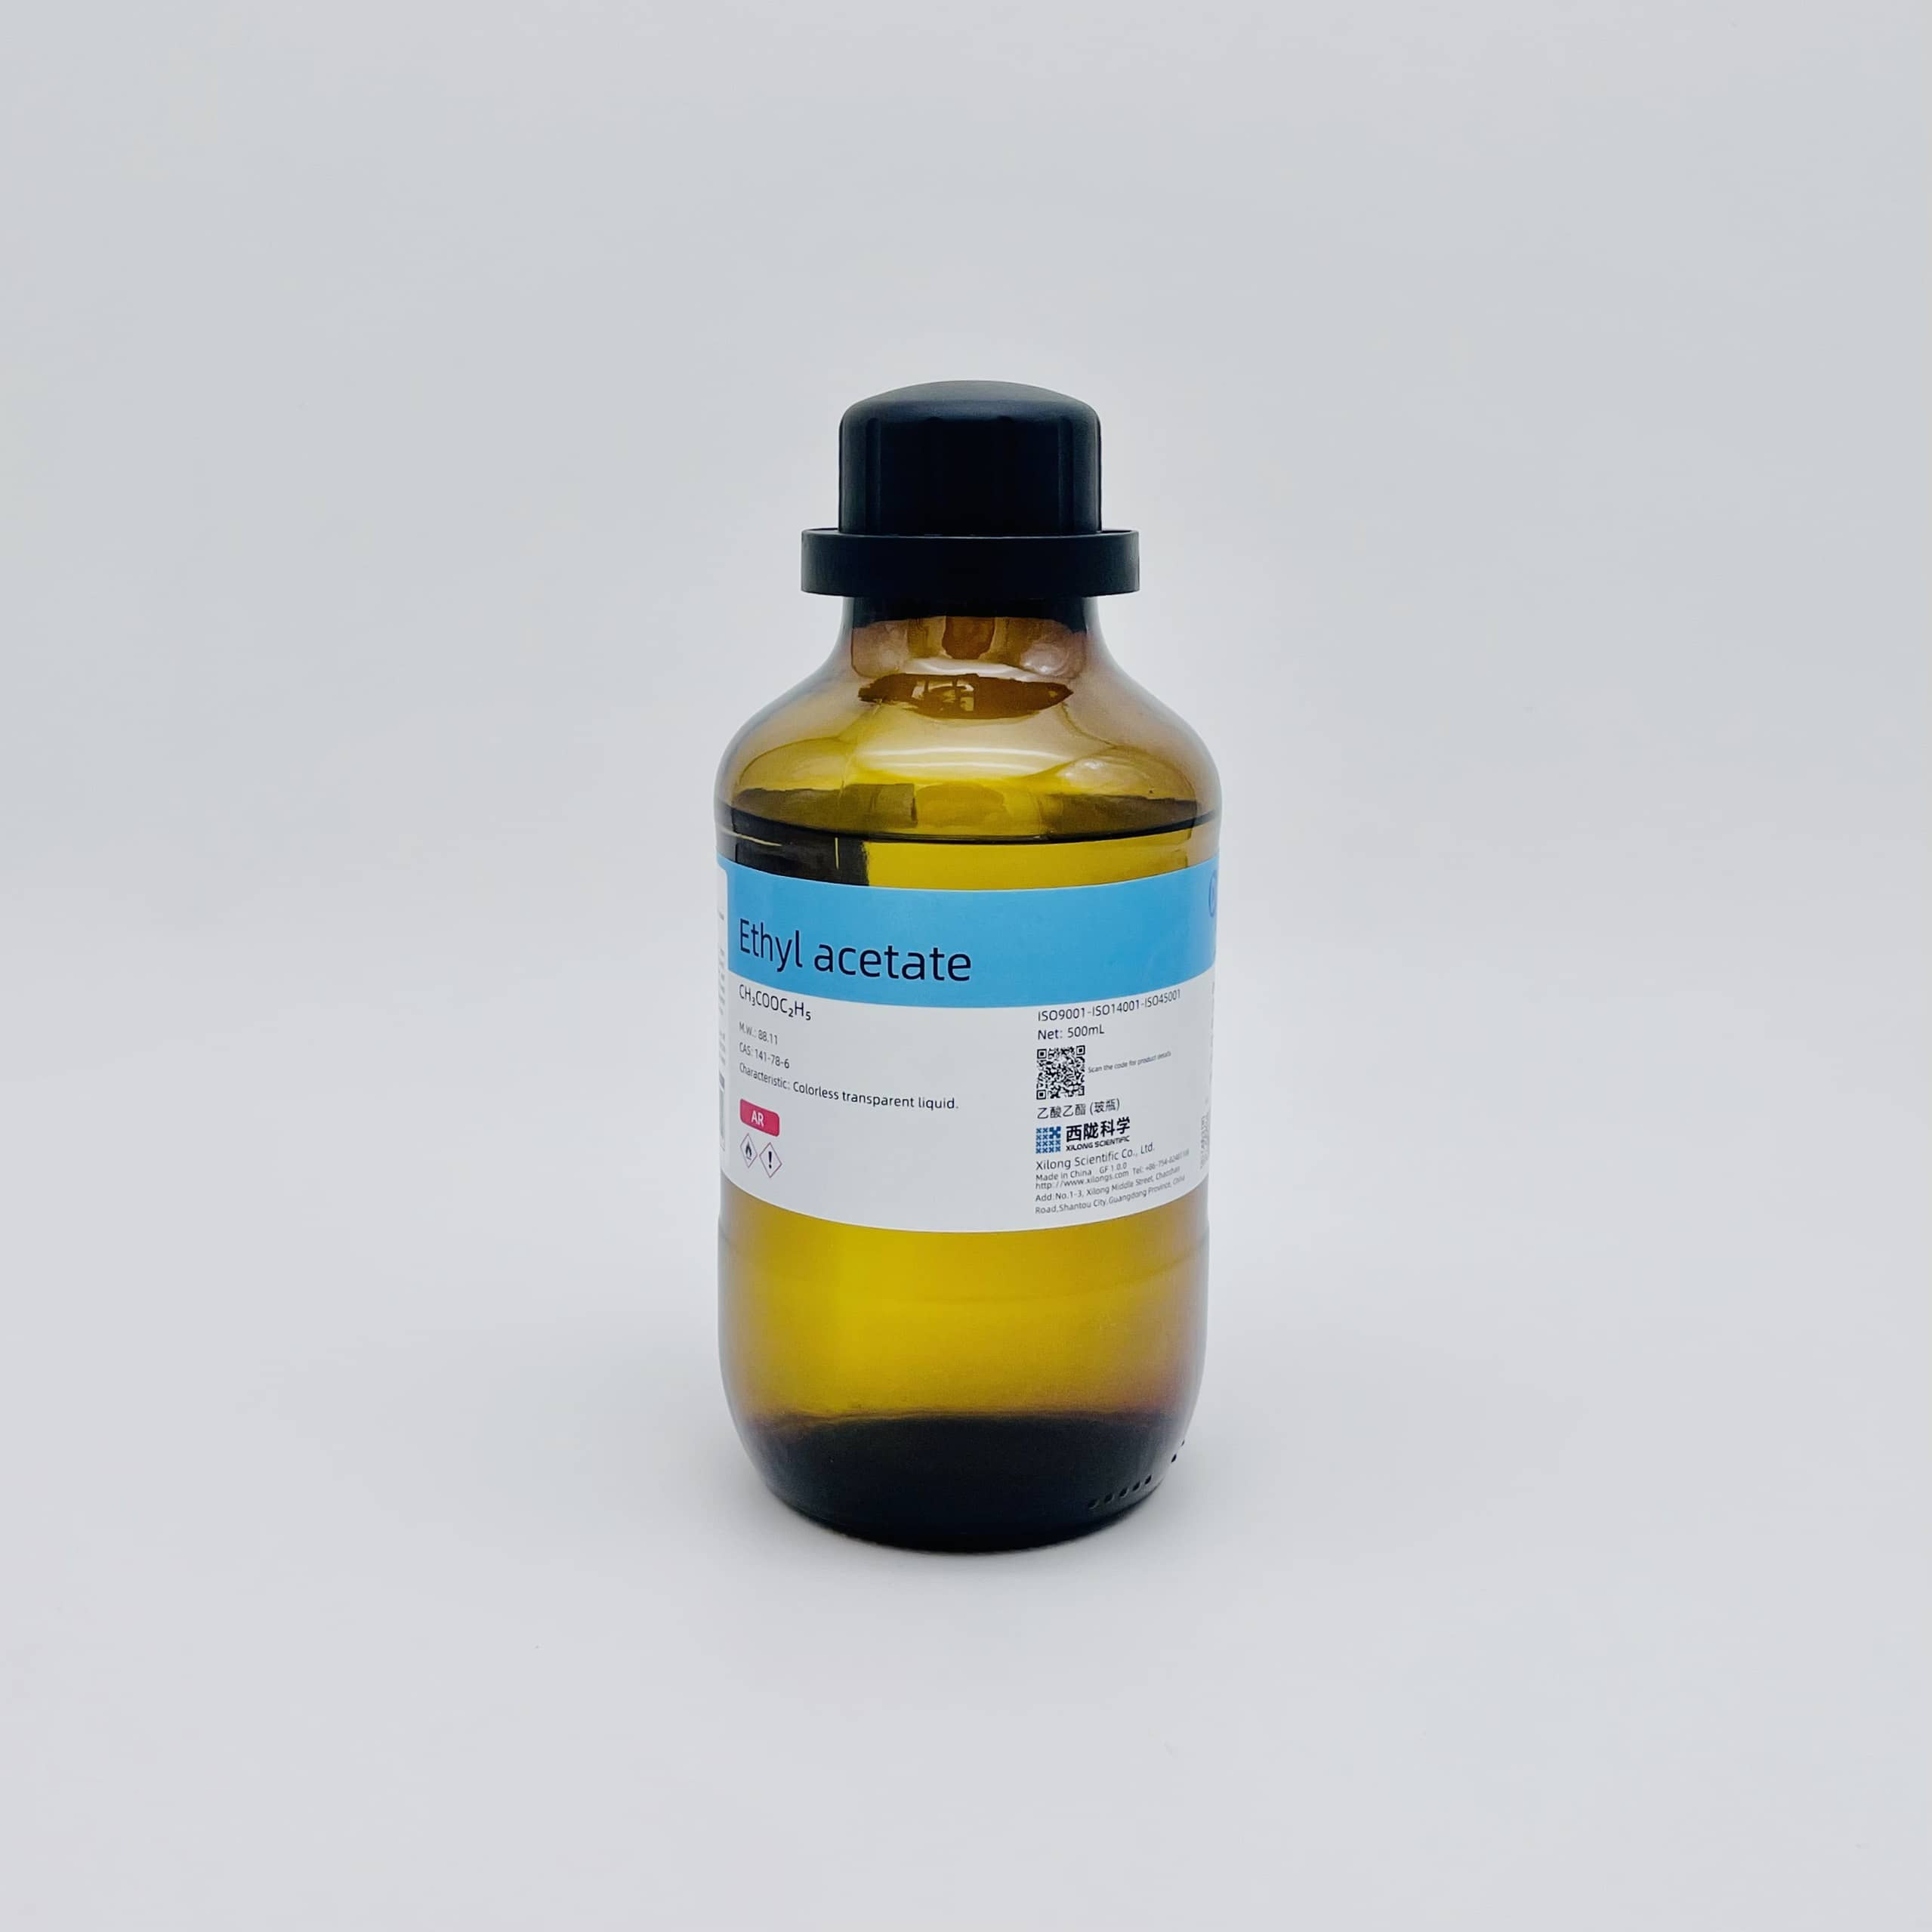
3. TÍNH CHẤT VẬT LÍ
Bảng. So sánh một số tính chất giữa ester, alcohol, acid cùng số C
 | C₂H₅OH | CH₃COOH | HCOOCH₃
Nhiệt độ sôi | 78,3⁰C | 118⁰C | 31,5⁰C
Độ tan | Tan vô hạn | Tan vô hạn | Ít tan
Liên kết hydrogen giữa phân tử acetic acid và nước

Slide 17
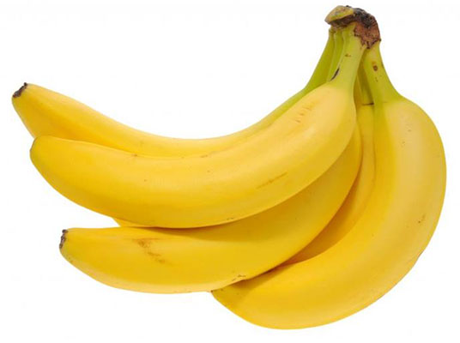
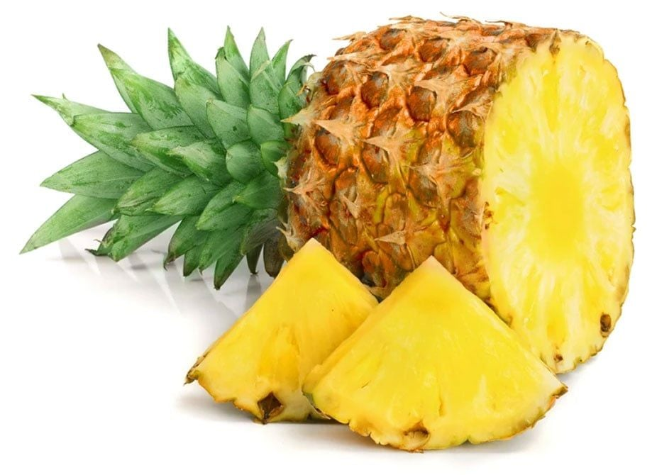
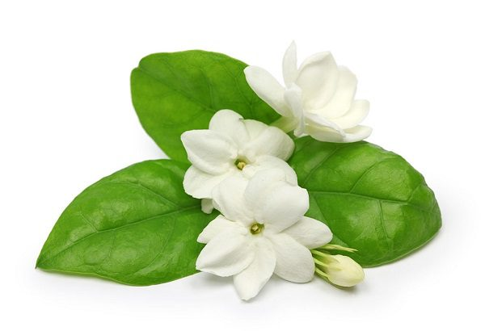
3. TÍNH CHẤT VẬT LÍ
Một số ester có mùi thơm đặc trưng:
Ethyl formate HCOOC₂H₅
Isoamyl acetate
CH₃COOC₅H₁₁-iso
Ethyl butyrate
n-C₃H₇COOC₂H₅
Đào chín
Mùi chuối chín
Benzyl acetate
CH₃COOCH₂C₆H₅
Mùi dứa chín
Mùi hoa nhài

Slide 18
?
3. Cho ba hợp chất butan-1-ol, propanoic acid, methyl acetate và các giá trị nhiệt độ sôi (không theo thứ tự) là: 57°C; 118°C; 141°C, Em hãy gán cho mỗi chất một giá trị nhiệt độ sôi thích hợp.
Lời giải
- Do không có liên kết hydrogen giữa các phân tử, ester có nhiệt độ sôi thấp hơn nhiệt độ sôi của carboxylic acid và alcohol có cùng số nguyên tử carbon hoặc có khối lượng phân tử tương đương. Do cấu tạo của nhóm carboxyl nên carboxylic acid có khả năng tạo thành liên kết hydrogen bền vững hơn liên kết hydrogen giữa các phân tử alcohol nên nhiệt độ sôi của carboxylic acid cao hơn nhiệt độ sôi của alcohol.
- Các chất trên có khối lượng phân tử tương đương, nhiệt độ sôi được sắp xếp theo thứ tự tăng dần như sau: Methyl acetate (57ºC); butan-1-ol (118ºC); propanoic acid (141°C).

Slide 19
4. TÍNH CHẤT HÓA HỌC
Phản ứng thủy phân
Môi trường acid
Môi trường kiềm
 Phản ứng thuận nghịch (2 chiều)
 Xúc tác H⁺, t⁰
 Tạo acid và alcohol ban đầu
 Phản ứng 1 chiều (xà phòng hóa)
 Xúc tác t⁰
 Tạo muối và alcohol ban đầu

Slide 20
4. TÍNH CHẤT HÓA HỌC
Môi trường acid
Phản ứng thuỷ phân ester đã được tiến hành như sau:
- Cho vào hai ống nghiệm (1) và (2) mỗi ống khoảng 1,0 mL ethyl acetate.
- Thêm khoảng 2 mL dung dịch H₂SO₄ 20% vào ống nghiệm (1) và khoảng 2 mL dung dịch NaOH 30% vào ống nghiệm (2). Quan sát thấy chất lỏng trong cả hai ống nghiệm tách thành hai lớp.
- Đun cách thuỷ ống nghiệm (1) và (2) trong cốc thuỷ tinh ở nhiệt độ 60 – 70 °C. Sau một thời gian, quan sát thấy:
Ống nghiệm (1): thể tích lớp chất lỏng phía trên giảm.
Ống nghiệm (2): tạo thành hỗn hợp đồng nhất.

Slide 21
4. TÍNH CHẤT HÓA HỌC
Môi trường acid
Thực hiện các yêu cầu sau:
1. Tại sao ban đầu chất lỏng trong cả hai ống nghiệm lại tách thành hai lớp? Ester thuộc lớp nào?
2. Phản ứng thuỷ phân ester trong môi trường acid hay môi trường kiềm xảy ra tốt hơn?

Slide 22
Lời giải
1.
- Vì ester ít tan trong nước và dung dịch của H₂SO₄ hoặc dung dịch NaOH, nên khi nhỏ ester vào hai ống nghiệm trên, tạo thành hỗn hợp không đồng nhất, chất lỏng trong cả hai ống nghiệm tách thành hai lớp.
- Ester nhẹ hơn nước nên trong hỗn hợp trên, ester thuộc lớp chất lỏng phía trên.

Slide 23
Lời giải
2.
- Ở ống nghiệm (1): thể tích lớp chất lỏng phía trên giảm, chứng tỏ ester phản ứng chưa hết;
- Ống nghiệm (2): tạo thành hỗn hợp đồng nhất, chứng tỏ ester phản ứng hết với dung dịch NaOH.
⇒ Phản ứng thủy phân ester diễn ra trong môi trường kiềm tốt hơn.

Slide 24
4. TÍNH CHẤT HÓA HỌC
Môi trường acid
Phương trình tổng quát:
RCOOR' + H₂O RCOOH + R'OH
H⁺, t⁰
Ví dụ
H⁺, t⁰
CH₃COOCH₃ + HOH CH₃COOH + CH₃OH
Ethyl acetate
Acetic acid
Ethylic alcohol
Chú ý: Các ester không no có dạng RCOO-CH=CH-R' hoặc RCOO-C(R')=CH-R'' khi bị thủy phân trong môi trường acid tạo thành carboxylic acid và aldehyde hoặc ketone.

Slide 25
4. TÍNH CHẤT HÓA HỌC
Môi trường kiềm
Phương trình tổng quát:
RCOOR' + NaOH RCOONa + R'OH
t⁰
Ví dụ
t⁰
CH₃COOCH₃ + NaOH CH₃COONa + CH₃OH
Ethyl acetate
Potassium acetate
Ethylic alcohol
Chú ý: Các ester không no có dạng RCOO-CH=CH-R' hoặc RCOO-C(R')=CH-R'' khi bị thủy phân trong môi trường kiềm tạo thành muối của carboxylic acid và aldehyde hoặc ketone.

Slide 26
?
4. Em hãy so sánh điểm giống nhau và khác nhau của phản ứng thuỷ phân ester CH₃COOCH₃ trong môi trường acid và môi trường base.
Lời giải
 |  | Môi trường acid | Môi trường base
PTPƯ
Giống |  | Phản ứng xảy ra khi đun nóng nhẹ và cùng tạo thành 1 alcohol là CH₃OH
Khác | Sản phẩm | CH₃COOH | CH₃COONa
 | Chiều pư | Thuận nghịch | 1 chiều
H⁺, t⁰
t⁰
CH₃COOCH₃+H₂O CH₃COOH+CH₃OH
CH₃COOCH₃ + NaOH CH₃COONa +CH₃OH

Slide 27
?
5. Hoàn thành phương trình hóa học của các phản ứng sau
a) CH₃COOC₂H₅ + H₂O (trong dung dịch H₂SO₄, đun nóng).
b) HCOOCH₃ + NaOH (dung dịch, đun nóng).
Lời giải
H⁺, t⁰
a. CH₃COOC₂H₅ + H₂O CH₃COOH + C₂H₅OH
t⁰
b. HCOOCH₃ + NaOH HCOONa + CH₃OH

Slide 28
?
6. Propyl ethanoate là ester có mùi đặc trưng của quả lê, còn methyl butanoate là ester có mùi đặc trưng của quả táo.
a) Viết công thức cấu tạo của propyl ethanoate và methyl butanoate.
b) Viết phương trình hoá học của phản ứng thuỷ phân propyl ethanoate và methyl butanoate trong môi trường acid và môi trường base.

Slide 29
Lời giải
a.
Tên | Công thức cấu tạo
propyl ethanoate
methyl butanoate
CH₃COOCH₂CH₂CH₃
CH₃CH₂CH₂COOCH₃
H⁺, t⁰
b. CH₃COOCH₂CH₂CH₃+ H₂O CH₃COOH + CH₃CH₂CH₂OH
t⁰
CH₃COOCH₂CH₂CH₃ + NaOH CH₃COONa + CH₃CH₂CH₂OH
H⁺, t⁰
CH₃CH₂CH₂COOCH₃+ H₂O CH₃CH₂CH₂COOH + CH₃OH
t⁰
CH₃CH₂CH₂COOCH₃ + NaOH CH₃CH₂CH₂COONa + CH₃OH

Slide 30
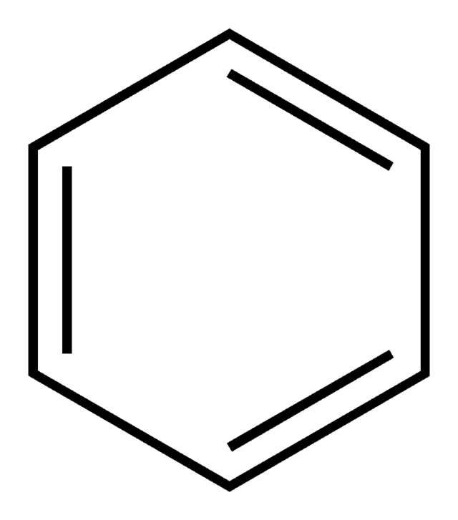
EM CÓ BIẾT
Aspirin được sử dụng làm thuốc giảm đau, ha sốt. Sau khi uống, Aspirin bị thuỷ nhân trong cơ thể tạo thành salicylic acid. Salicylic acid ức chế quá trình sinh tổng hợp prostaglandin (chất gây đau, sốt và viêm khi nóng độ trong máu cao hơn mức bình thường).
OOCCH₃
OH
COOH
COOH
+ H₂O
+ CH₃COOH
Aspirin
Salicylic acid

Slide 31
5. ĐIỀU CHẾ
Các ester thường được điều chế bằng phản ứng ester hoá carboxylic acid và alcohol, sử dụng sulfuric acid đặc làm xúc tác.
H₂SO_{4 đặc}, tº
RCOOH + H−O−R’
RCOOR’ + H₂O
Nhận xét: Ester sinh ra thường ít tan trong nước, nhẹ hơn nước, nổi lên trên và thường có mùi thơm đặc trưng.

Slide 32
5. ĐIỀU CHẾ
H₂SO_{4 đặc}, tº
RCOOH + H−O−R’
RCOOR’ + H₂O
Ví dụ
Phản ứng điều chế ethyl acetate
H₂SO_{4đặc}, t⁰
CH₃COOH + HOC₂H₅ CH₃COOC₂H₅ + H₂O
Ethyl alcohol
ethyl acetate

Slide 33
?
7. Isoamyl acetate có mùi thơm đặc trưng của chuối chín nên còn được gọi là dầu chuối. Khi đun nóng hỗn hợp gồm 16,2g acetic acid và 15,2g isoamyl alcohol ((CH₃)₂CHCH₂CH₂OH) với xúc tác là H₂SO₄ đặc. thu được 14,16 g dầu chuối. Tính hiệu suất của phản ứng điều chế dầu chuối trên.

Slide 34
Lời giải
n_{acetic acid} = $\frac{16,2}{60}$= 0,27(mol); n_{isoamyl alcohol} = $\frac{15,2}{88}$ ≈ 0,173(mol)
Phương trình hóa học:
(CH₃)₂CHCH₂CH₂OH + CH₃COOH CH₃COOCH₂CH(CH₃)₂ + H₂O
0,173 0,27
Ta có: 0,173<0,27 ⇒ isoamyl alcohol hết, ester tính theo isoamyl alcohol.
n_{ester} = n_{isoamyl alcohol} = 0,173(mol)
⇒ m_{ester} = 0,173×116 = 20,068(g)
⇒ H= $\frac{14,16}{\text{20,068}}$×100% ≈ 71%
H⁺, t⁰

Slide 35
6. ỨNG DỤNG
Em hãy tìm hiểu và trình bày về ứng dụng của một ester mà em biết.
Lời giải
- Trong ngành chế biến thực phẩm, isoamyl acetate thường được gọi là dầu chuối. Dầu chuối là chất tạo mùi được sử dụng rất nhiều trong chế biến loại đồ ngọt.
- Trong sản xuất, isoamyl acetate được sử dụng làm dung môi vecni và sơn mài nitrocellulose.
- Isoamyl acetate còn được dùng làm chất dẫn dụ các đàn ong mật hoặc được dùng để kiểm tra độ hiệu quả của mặt nạ chống độc hoặc mặt nạ khí bởi đặc tính chứa mùi tạo hưng phấn, có cường độ mạnh và ít độc hại.

Slide 36
6. ỨNG DỤNG
Làm dung môi
Công nghệ thực phẩm
Hương liệu cho mĩ phẩm
Một số ứng dụng
Vật liệu polymer
Dược phẩm

Slide 37
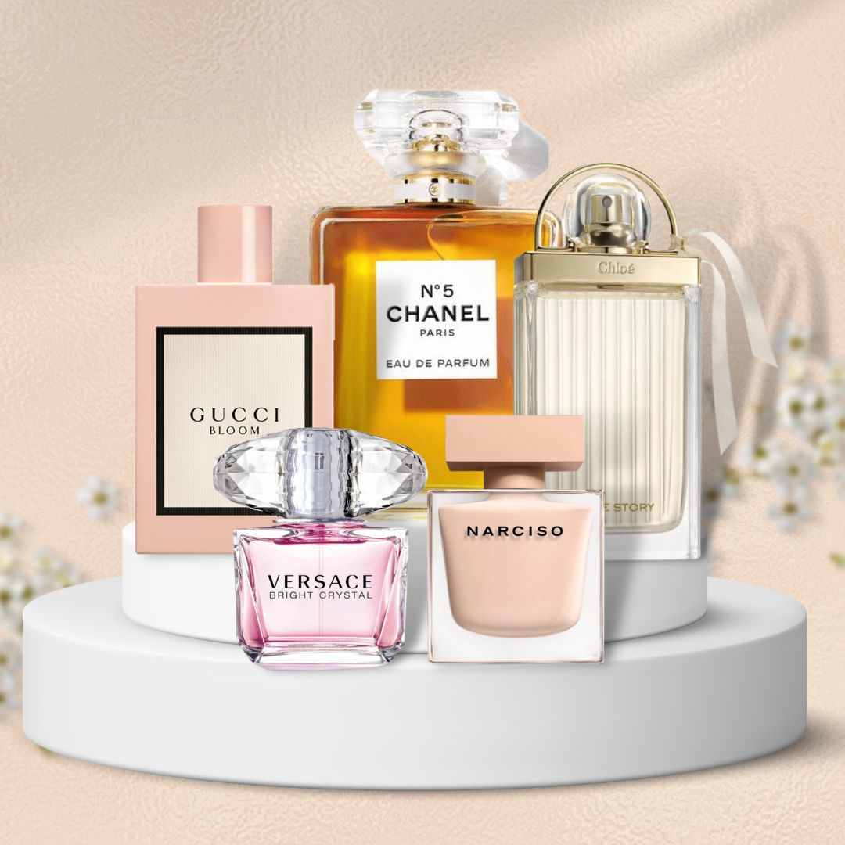
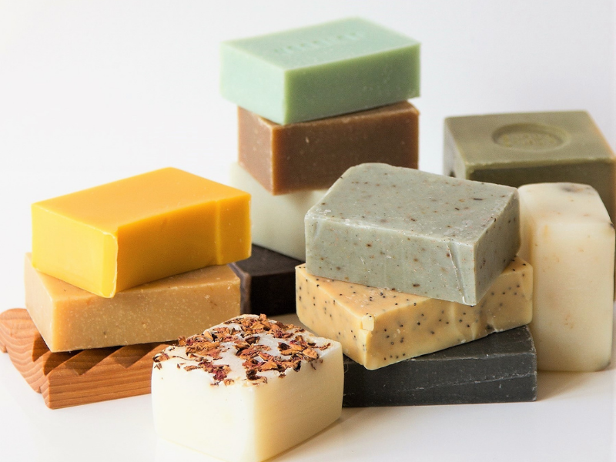
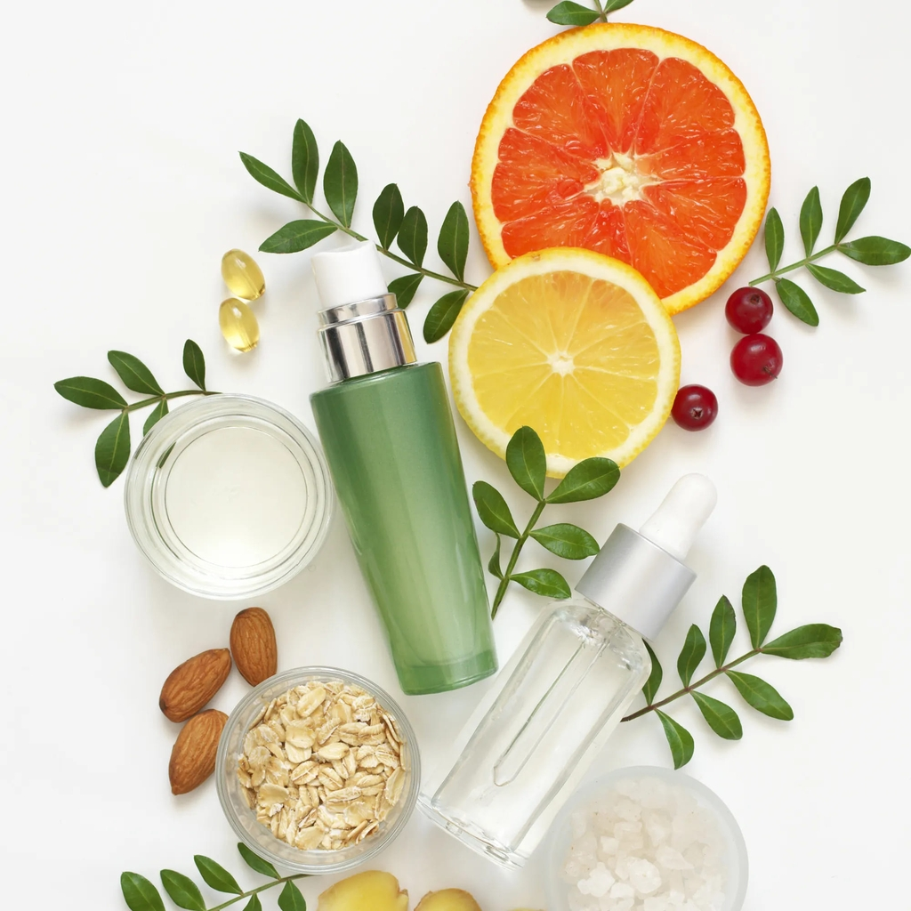
6. ỨNG DỤNG
 Các ester có mùi thơm, không độc, được dùng làm chất tạo hương trong công nghiệp thực phẩm (ethyl butyrate, benzyl acetate,...), mĩ phẩm (linalyl acetate, geranyl acetate,...).
Nước hoa
Xà phòng
Mỹ phẩm

Slide 38
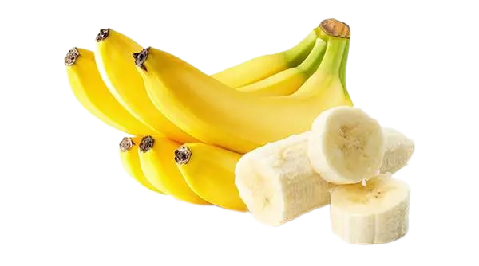
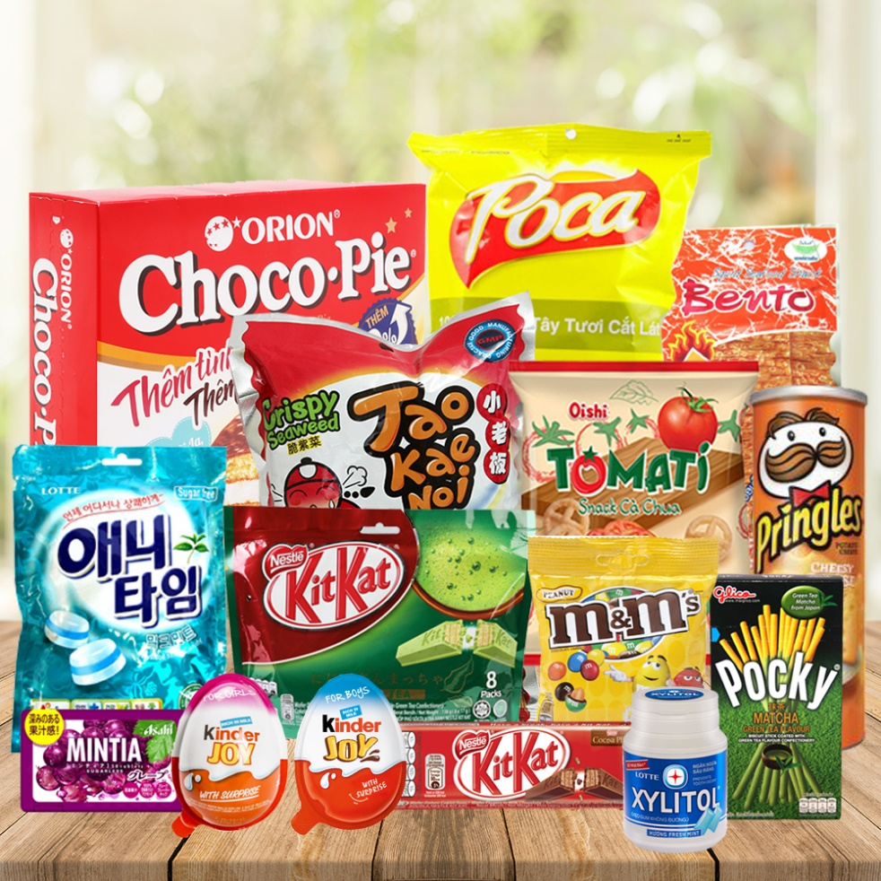
6. ỨNG DỤNG
 Isoamyl acetate có mùi chuối chín, được dùng làm hương liệu cho bánh kẹo.
Chuối chín
Bánh kẹo

Slide 39
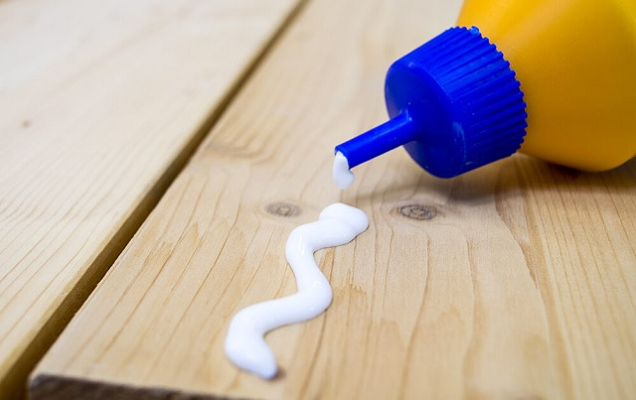
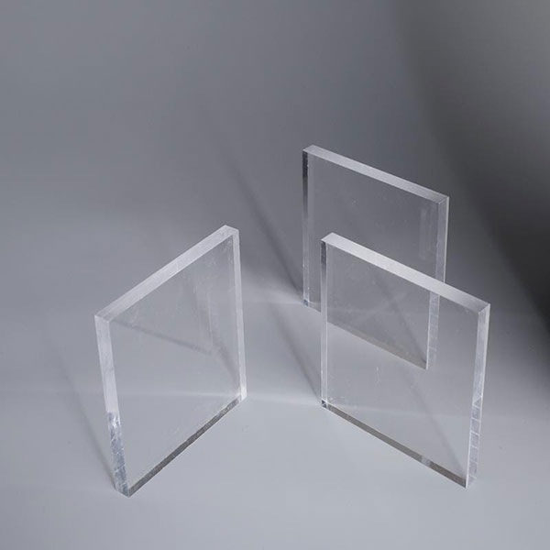
6. ỨNG DỤNG
 Vinyl acetate được dùng để tổng hợp poly(vinyl acetate) làm keo dán;
 Methyl methacrylate được dùng để tổng hợp poly(methyl methacrylate) làm thuỷ tinh hữu cơ.
Keo dán
Thủy tinh hữu cơ

Slide 40
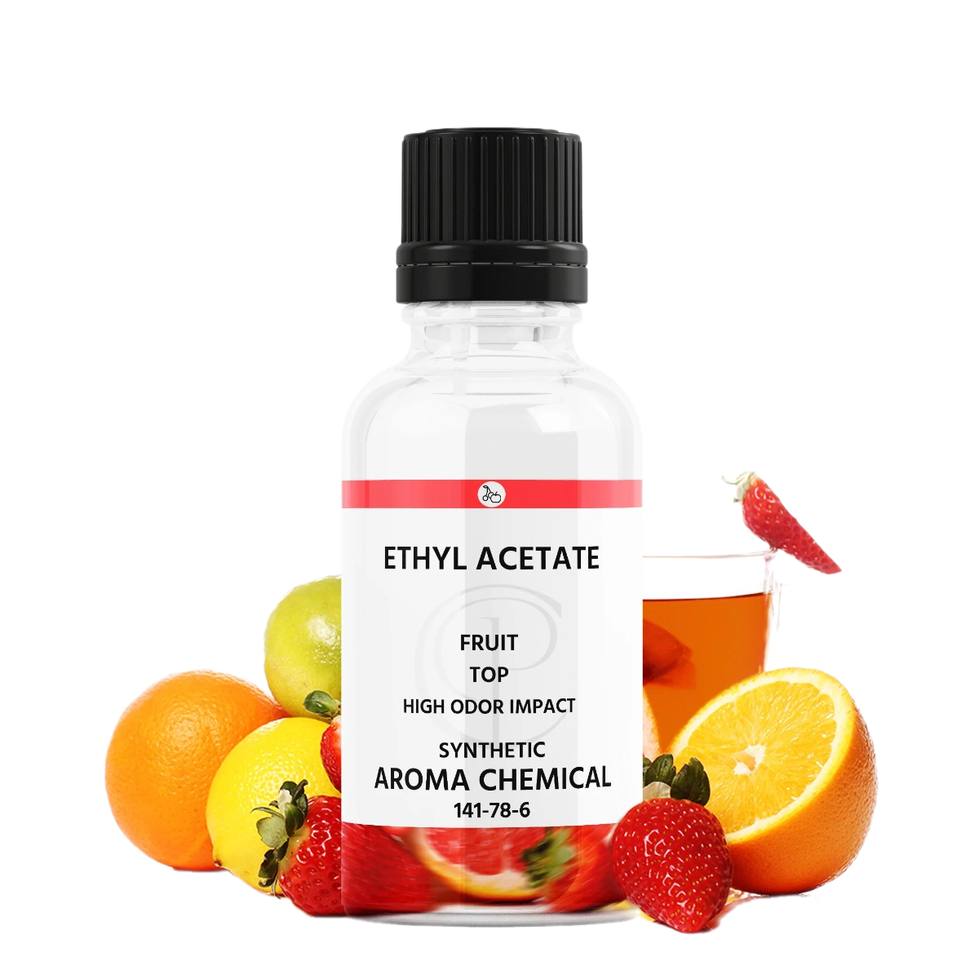
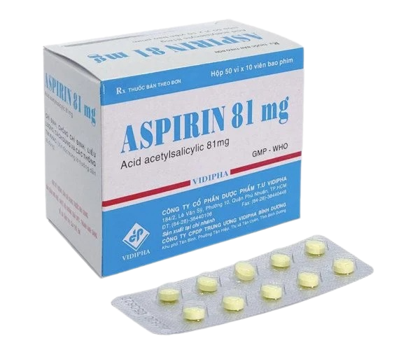
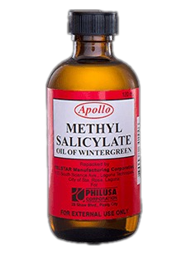
6. ỨNG DỤNG
Một số hợp chất chứa nhóm chức ester được dùng làm dược phẩm (aspirin, methyl salicylate,...).
Butyl acetate được dùng để pha sơn tổng hợp; ethyl acetate được dùng nhiều trong tách chiết.

Slide 41
BÀI 1
ESTER - LIPID
II
LIPID
1. Khái niệm về lipid, chất béo, acid béo
2. Tính chất vật lí của chất béo
3. Tính chất hóa học của chất béo
4. Ứng dụng của chất béo và acid béo

Slide 42
1. KHÁI NIỆM LIPID, CHẤT BÉO, ACID BÉO
Thế nào là lipid?
- Lipid là các hợp chất hữu cơ có trong tế bào sống, không tan trong nước nhưng tan trong dung môi hữu cơ không phân cực

Slide 43
1. KHÁI NIỆM LIPID, CHẤT BÉO, ACID BÉO
* Phân loại
Triglyceride (chất béo)
Sáp
LIPID
Steroid
Phospholipid
Trong chương trình học chúng ta chỉ nghiên cứu về lipid đơn giản là chất béo.

Slide 44
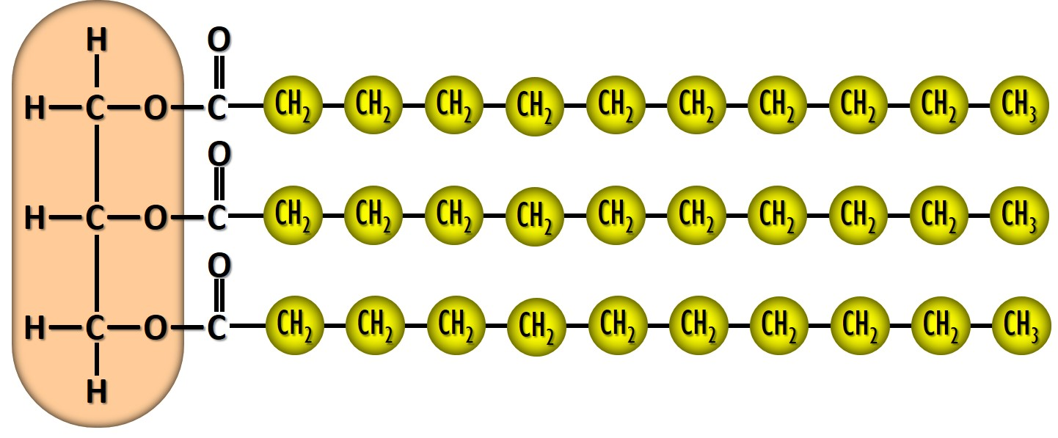
1. KHÁI NIỆM LIPID, CHẤT BÉO, ACID BÉO
☞ Chất béo là triester (ester ba chức) của glycerol với acid béo, gọi chung là triglyceride

Slide 45
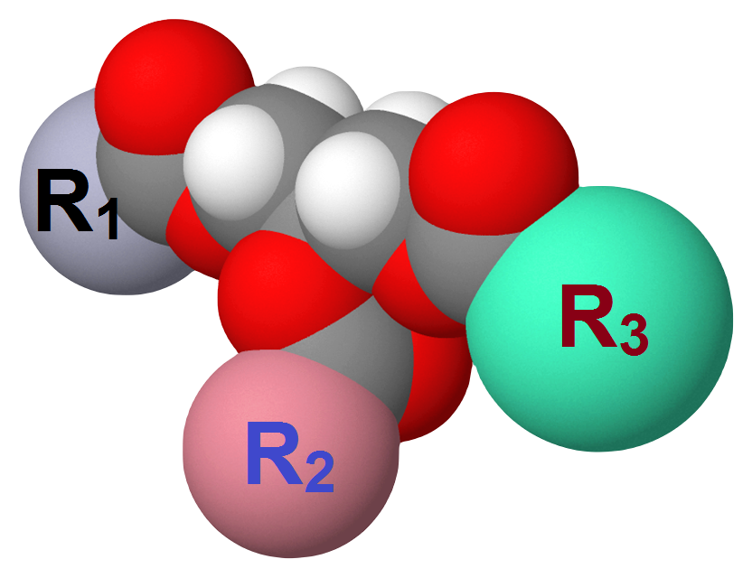
1. KHÁI NIỆM LIPID, CHẤT BÉO, ACID BÉO
☞ Công thức cấu tạo:
R¹COO–CH₂
R²COO–CH
R³COO–CH₂
R¹,R²,R³ là các gốc hydrocarbon no hoặc không no, có thể giống nhau hoặc khác nhau.

Slide 46
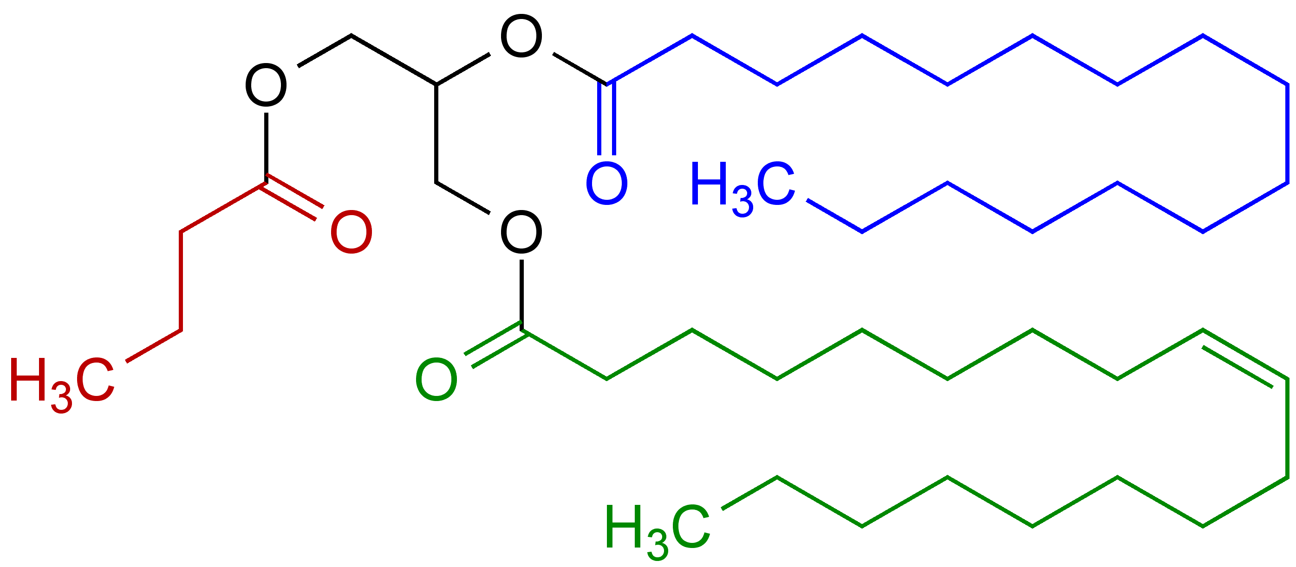
1. KHÁI NIỆM LIPID, CHẤT BÉO, ACID BÉO
Acid béo là carboxylic acid đơn chức. Hầu hết chúng có mạch carbon dài (thường từ 12 đến 24 nguyên tử carbon), không phân nhánh và có số nguyên tử carbon chẵn.
Gốc hydrocarbon trong phân tử acid béo có thể là gốc no (acid béo bão hoà) hoặc không no chứa một hay nhiều liên kết đôi >C=C< (acid béo không bão hòa).

Slide 47
1. KHÁI NIỆM LIPID, CHẤT BÉO, ACID BÉO
Acid béo | Chất béo
CH₃[CH₂]₁₆COOH stearic acid | (CH₃[CH₂]₁₆COO)₃C₃H₅ hay (C₁₇H₃₅COO)₃C₃H₅ glyceryl tristearate hay tristearin
CH₃[CH₂]₁₄COOH palmitic acid | (CH₃[CH₂]₁₄COO)₃C₃H₅ hay (C₁₅H₃₁COO)₃C₃H₅ glyceryl tripalmitate hay tripalmitin
CH₃[CH₂]₇ [CH₂]₇COOH C=C H H oleic acid | CH₃[CH₂]₇CH=CH[CH₂]₇COO)₃C₃H₅ hay (C₁₇H₃₃COO)₃C₃H₅ glyceryl trioleate hay triolein
CH₃[CH₂]₄ CH₂ [CH₂]₇COOH C=C C=C H H H H linoleic acid | (CH₃[CH₂]₄CH=CHCH₂CH=CH[CH₂]₇COO)₃C₃H₅ hay (C₁₇H₃₁COO)₃C₃H₅ glyceryl trilinoleate hay trilinolein

Slide 48
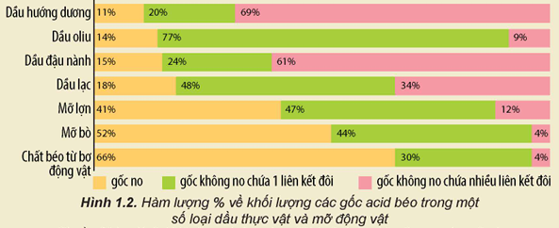
EM CÓ BIẾT

Slide 49
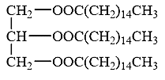
?
8. Viết công thức cấu tạo của chất béo được tạo thành từ glycerol và palmitic acid.
Lời giải

Slide 50
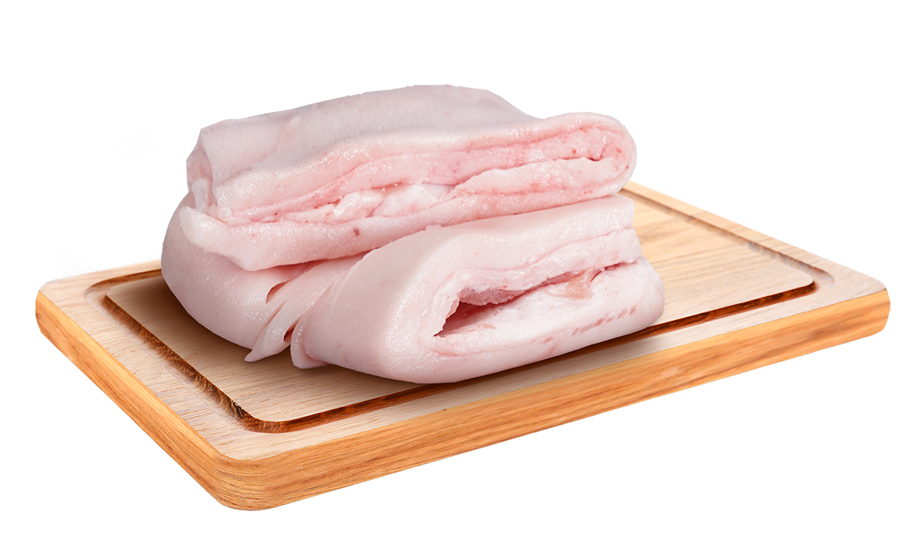
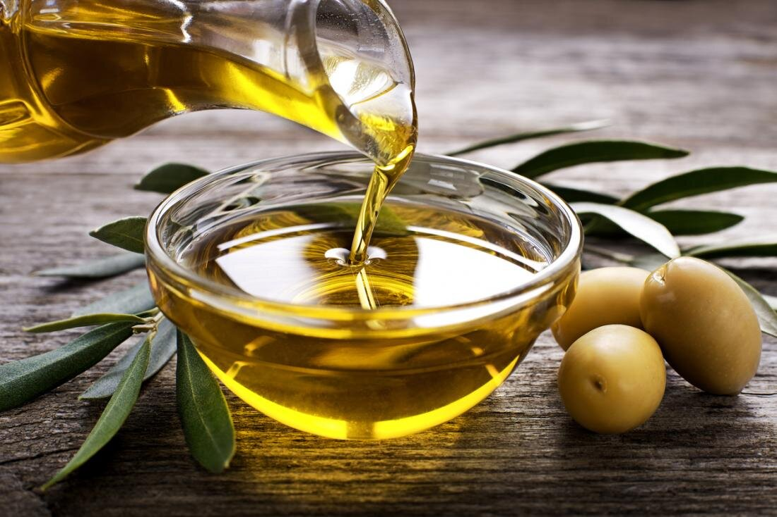
2. TÍNH CHẤT VẬT LÍ CỦA CHẤT BÉO
Chất béo

Slide 51
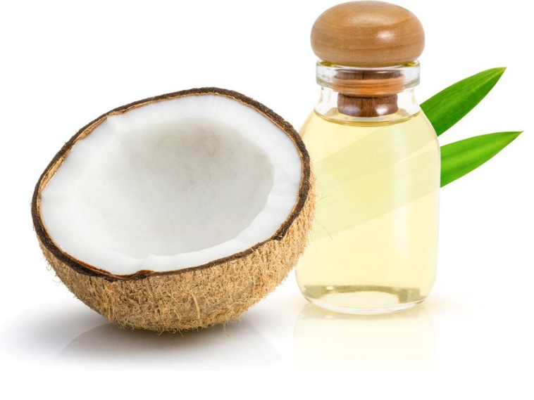
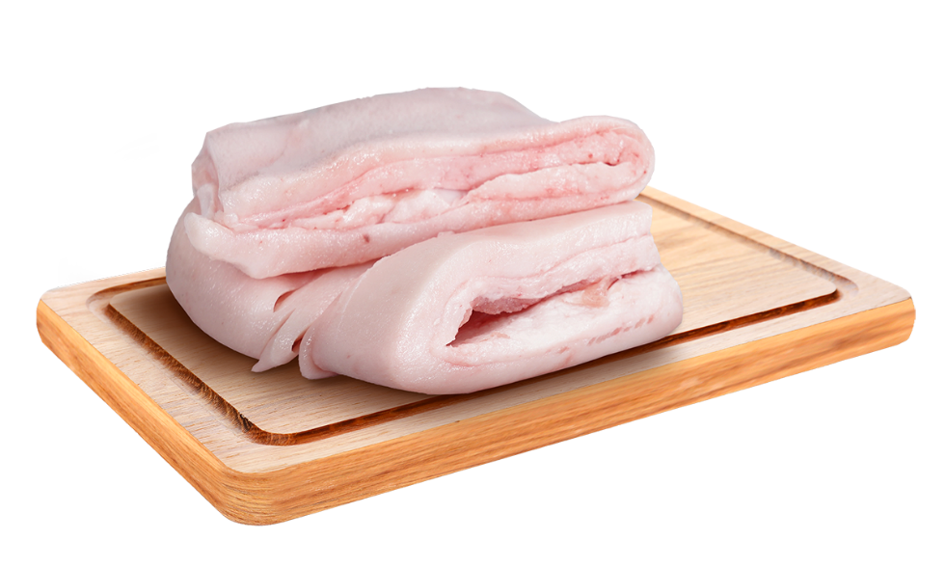
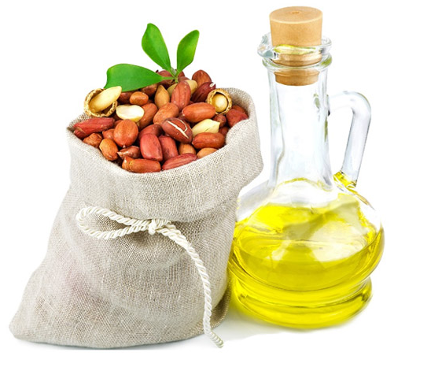
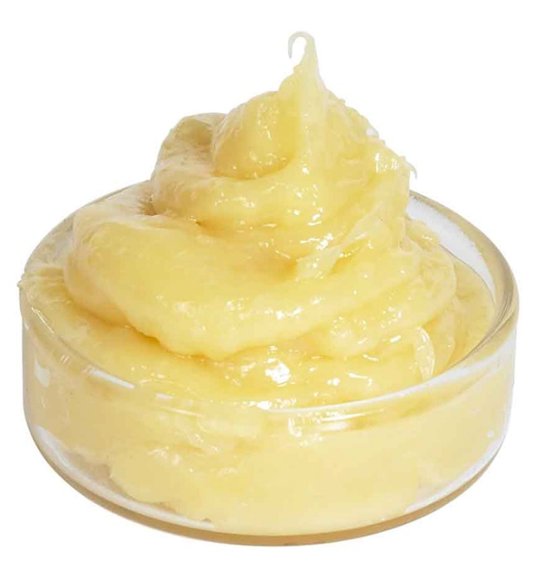
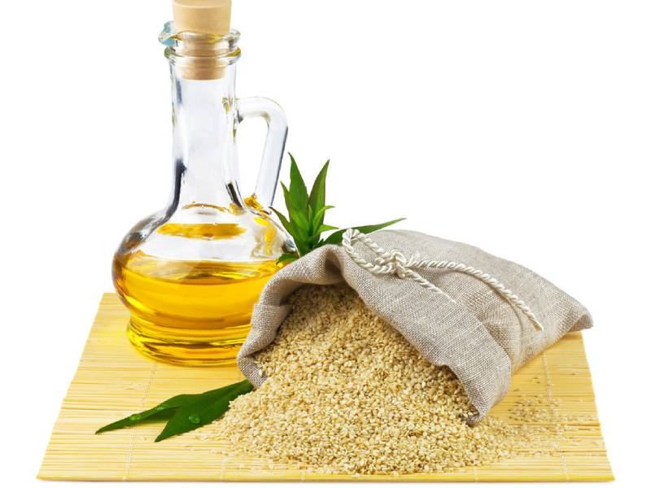
2. TÍNH CHẤT VẬT LÍ CỦA CHẤT BÉO
- Ở điều kiện thường:
Chất béo dạng lỏng
Chất béo dạng rắn
Mỡ heo
Mỡ bò
Dầu dừa
Dầu lạc
Dầu vừng
Mỡ cừu

Slide 52
2. TÍNH CHẤT VẬT LÍ CỦA CHẤT BÉO
- Khi trong phân tử chất béo chứa nhiều gốc acid béo no, chất béo thường ở thể rắn.
- Khi trong phân tử chất béo chứa nhiều gốc acid béo không no, chất béo thường ở thể lỏng.
Chất béo no | Chất béo không no
Rắn | Lỏng
(C₁₇H₃₅COO)₃C₃H₅ (tristearin) | (C₁₇H₃₃COO)₃C₃H₅ (triolein)
C₁₅H₃₁COO)₃C₃H₅ (tripalmitin) | (C₁₇H₃₁COO)₃C₃H₅ (trilinolein)

Slide 53
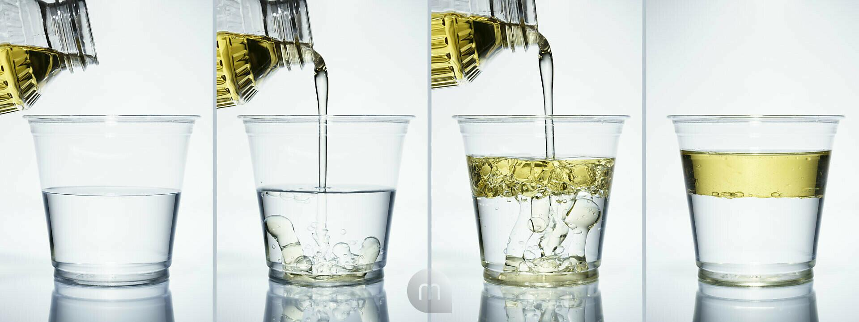
2. TÍNH CHẤT VẬT LÍ CỦA CHẤT BÉO
- Các chất béo nhẹ hơn nước, không tan trong nước và tan nhiều trong các dung môi hữu cơ kém phân cực.

Slide 54
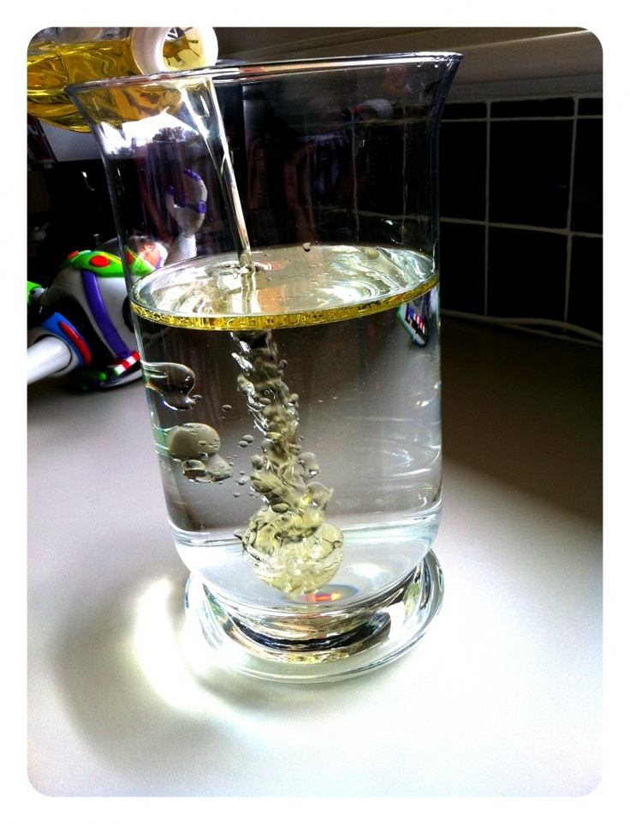
 Khi cho dầu, mỡ vào nước sẽ không tan trong nước, và nổi trên mặt nước.
 Vì dầu, mỡ không có liên kết hydrogen nên không tan trong nước, khối lượng riêng nhỏ hơn nước nên nổi trên mặt nước.

Slide 55
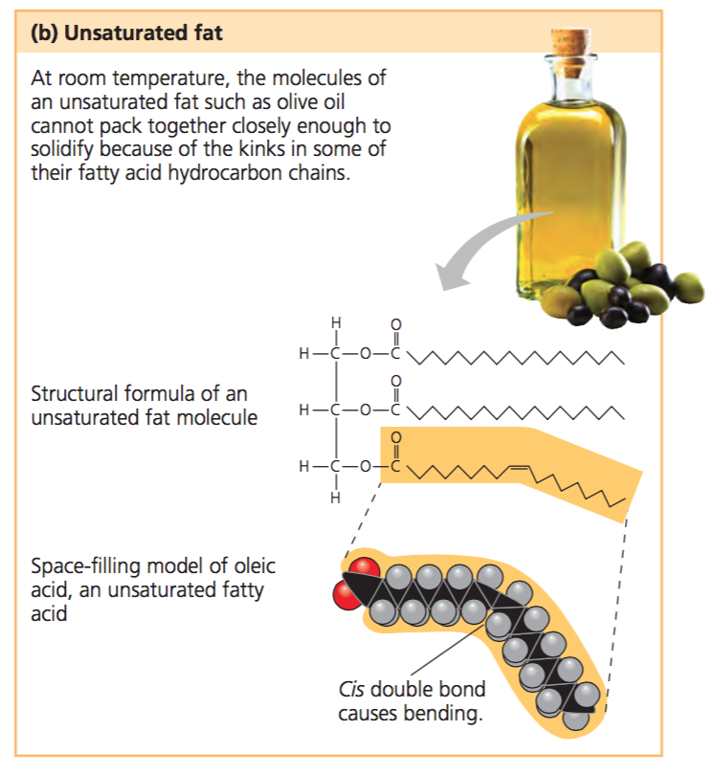
Chất béo không bão hòa
Ở nhiệt độ phòng, các phân tử của chất béo không bão hòa như dầu ô liu không thể kết dính với nhau đủ chặt để đông đặc do các nút thắt trong một số chuỗi hydrocarbon acid béo
Công thức cấu tạo
Mô hình lấp đầy không gian của oleic acid
Liên kết đôi Cis
gây uốn cong

Slide 56
Chất béo bão hòa
Ở nhiệt độ phòng, các phân tử của chất béo bão hòa như chất béo trong bơ, liên kết chặt chẽ với nhau tạo thành chất rắn.
Công thức cấu tạo gồm 1 choỗi hydrocarbon được biểu diễn dưới dạng đường ngoằn ngoèo, trong đó mỗi đoạn uốn cong biểu thị một nguyên tử carbon và hydro không được hiển thị.
Mô hình lấp đầy không gian của stearic acid

Slide 57
3. TÍNH CHẤT HÓA HỌC CỦA CHẤT BÉO
- Chất béo là ester nên có phản ứng thuỷ phân
+ Trong môi trường kiềm
(RCOO)₃C₃H₅ + 3NaOH → 3RCOONa + C₃H₅(OH)₃
→ sản phẩm gồm glycerol và các muối tương ứng của acid béo (thành phần chính của xà phòng).

Slide 58
3. TÍNH CHẤT HÓA HỌC CỦA CHẤT BÉO
- Ví dụ
C₁₅H₃₁COO–CH₂
C₁₅H₃₁COONa
HO–CH₂
C₁₇H₃₅COO–CH
+
+ 3NaOH →
C₁₇H₃₅COONa
HO–CH
C₁₇H₃₃COO–CH₂
C₁₇H₃₃COONa
HO–CH₂
Xà phòng
Glycerol

Slide 59
3. TÍNH CHẤT HÓA HỌC CỦA CHẤT BÉO
a. Phản ứng hydrogen hóa
xt, t⁰, p
(R’COO)₃C₃H₅ _{(rắn)}
(RCOO)₃C₃H₅ _{(lỏng)} + 3H₂
Dầu thực vật
Bơ thực vật
Liên kết đôi cis
Liên kết đôi
Acid béo xoắn
Acid béo thẳng
Chất lỏng
Chất rắn

Slide 60
3. TÍNH CHẤT HÓA HỌC CỦA CHẤT BÉO
a. Phản ứng hydrogen hóa
- Ví dụ
C₁₇H₃₃COOCH₂
C₁₇H₃₅COOCH₂
C₁₇H₃₃COOCH
+ 3H₂ →
C₁₇H₃₅COOCH
C₁₇H₃₃COOCH₂
C₁₇H₃₅COOCH₂
Chất béo chưa no, lỏng
Chất béo no, rắn

Slide 61
EM CÓ BIẾT
Nhiều loại bơ thực vật (chất béo no ở dạng rắn) được tạo ra bởi quá trình hydrogen hoá một phần dầu thực vật (chất béo không no ở dạng lỏng).
Hydrogen hóa
Hình 1.3. Hydrogen hoá dầu thực vật thành bơ thực vật

Slide 62
3. TÍNH CHẤT HÓA HỌC CỦA CHẤT BÉO
b. Phản ứng oxi hóa chất béo bởi oxygen trong không khí
Dầu mỡ chiên, xào nhiều lần

Slide 63
3. TÍNH CHẤT HÓA HỌC CỦA CHẤT BÉO
b. Phản ứng oxi hóa chất béo bởi oxygen trong không khí
Dầu mỡ bị khét, vị đắng

Slide 64
3. TÍNH CHẤT HÓA HỌC CỦA CHẤT BÉO
b. Phản ứng oxi hóa chất béo bởi oxygen trong không khí
Dầu mỡ bị ôi thiu

Slide 65
3. TÍNH CHẤT HÓA HỌC CỦA CHẤT BÉO
b. Phản ứng oxi hóa chất béo bởi oxygen trong không khí
✦ Dầu, mỡ để lâu ngày trong không khí thường có mùi, vị khó chịu (mùi hôi, khét, vị đắng).
⇨ Hiện tượng này được gọi là sự ôi mỡ.
✦ Quá trình ôi mỡ xảy ra là do gốc hydrocarbon không no có trong chất béo bị oxi hoá bởi oxygen trong không khí, sinh ra các hợp chất có mùi khó chịu và có hại cho sức khoẻ con người. Dầu, mỡ được tái sử dụng nhiều lần cũng có hiện tượng trên.
Do vậy, việc sử dụng lại dầu, mỡ sẽ gây ảnh hưởng không tốt đến sức khoẻ con người.

Slide 66
EM CÓ BIẾT
Để bảo quản các thực phẩm chế biến có chứa chất béo, người ta thường thêm các chất chống oxi hoá như vitamin C, vitamin E,...

Slide 67
?
9. Viết phương trình hoá học của phản ứng hydrogen hóa chất béo được tạo thành từ glycerol và linoleic acid.
Lời giải
xt, t⁰, p
(C₁₇H₃₁COO)₃C₃H₅ + 6H₂ (C₁₇H₃₅COO)₃C₃H₅

Slide 68
4. ỨNG DỤNG CỦA CHẤT BÉO VÀ ACID BÉO
Chất béo là thức ăn quan trọng của con người
Giúp ổn định thân nhiệt cơ thể
Cung cấp năng lượng
Tăng hoạt động trí não
Thúc đẩy hấp thu các vitamin tan trong chất béo

Slide 69
4. ỨNG DỤNG CỦA CHẤT BÉO VÀ ACID BÉO
Glycerol
Chất béo
Dịch mật
Enzim (lipase)
Mật
Acid béo
Dạng tan
Chất béo mới
Hấp thụ trực tiếp qua mao trạng ruột
vào thành ruột
nhờ máu chuyển tới
Tế bào
bị thuỷ phân
Cơ thể hoạt động
CO₂ + H₂O + Q
bị oxi hoá
Phần chất béo còn dư tích luỹ vào mô mỡ

Slide 70
4. ỨNG DỤNG CỦA CHẤT BÉO VÀ ACID BÉO
Acid béo omega-3 và omega-6 là các acid béo không no với liên kết đôi đầu tiên ở vị trí số 3 và 6 khi đánh số từ nhóm methyl.

Slide 71
4. ỨNG DỤNG CỦA CHẤT BÉO VÀ ACID BÉO
Em hãy tìm hiểu và chỉ ra một số thực phẩm giàu acid béo omega-3 và omega-6.

Slide 72
Lời giải
Các loại dầu thực vật (dầu mè, dầu đậu nành, dầu hướng dương,...) chứa nhiều acid béo omega-6.
Dầu cá biển chứa nhiều acid béo omega-3

Slide 73
Chất béo cung cấp omega–3, omega– 6 giúp giảm huyết áp, chlolesterol, ngăn chặn hình thành mảng triglyceride giảm nguy cơ xơ vữa động mạch

Slide 74
EM CÓ BIẾT

Slide 75
Khi thay thế nhóm -OH ở nhóm carboxyl (-COOH) của carboxylic acid bằng nhóm -OR’ thì được ester. Trong đó R’ là gốc hydrocarbon.
Ester đơn chức có công thức chung là RCOOR', trong đó R là gốc hydrocarbon hoặc H, R' là gốc hydrocarbon.
Tên gọi của ester đơn chức:
❹ Các phân tử ester không tạo được liên kết hydrogen với nhau nên có nhiệt độ sôi thấp hơn so với alcohol và carboxylic acid có phân tử khối tương đương.
Tên gốc R’
Tên gốc RCOO

Slide 76
❺ Phản ứng thuỷ phân: ester bị thuỷ phân trong môi trường acid (thường là phản ứng thuận nghịch) hoặc môi trường base (phản ứng một chiều).
❻ Ester thường được điều chế từ phản ứng ester hoá:
❼ Một số ester được dùng làm dung môi, hương liệu, phụ gia thực phẩm, nguyên liệu sản xuất polymer, dược phẩm,...
❽ Lipid là những hợp chất hữu cơ có trong tế bào sống, gồm chất béo (còn gọi là triglyceride), sáp, steroid, phospholipid,...
RCOOH + H−O−R’
H₂SO_{4 đặc}, tº
RCOOR’ + H₂O

Slide 77
❾ Chất béo là triester của glycerol với acid béo.
❿ Acid béo là carboxylic acid đơn chức, hầu hết chúng có mạch carbon dài, thường từ 12 - 24 nguyên tử carbon và không phân nhánh.
❶❶ Phản ứng hydrogen hoá chất béo có gốc hydrocarbon không no (dạng lỏng) tạo thành chất béo có gốc hydrocarbon no (dạng rắn).
❶❷ Chất béo bị oxi hoá bởi oxygen trong không khí tạo thành các hợp chất có mùi khó chịu.

Slide 78
❶❸ Chất béo là nguồn cung câp vá dự trữ năng lượng ớ người và động vật. Chất béo là nguyên liệu cho ngành công nghiệp thực phẩm, sản xuất xà phòng và glycerol,...
❶❹ Acid béo omega-3 và omega-6 có vai trò quan trọng đối với cơ thể, giúp phòng ngừa nhiều loại bệnh

Slide 79
Câu 1
Hợp chất dưới đây thuộc loại ester?
A. HOCH₂CH₂CHO
B. CH₃CH₂CH₂COOH
C. HOCH₂COCH₃
D. CH₃CH₂COOCH₃
ĐÁP ÁN
D

Slide 80
Câu 2
Có bao nhiêu ester có công thức phân tử C₃H₆O₂?
A. 2. B. 3. C. 4. D. 5.
ĐÁP ÁN
A

Slide 81
Câu 3
Ester no, đơn chức, mạch hở có công thức tổng quát là
A. C_{n}H_{2n}O (n$≥$2). B. C_{n}H_{2n+2}O₂ (n$≥$2).
C. C_{n}H_{2n–2}O₂ (n$≥$2). D. C_{n}H_{2n}O₂ (n$≥$2).
ĐÁP ÁN
D

Slide 82
Câu 4
Methyl acetate có công thức cấu tạo là
A. CH₃COOC₂H₅ B. HCOOC₂H₅.
C. CH₃COOCH₃. D. HCOOCH₃.
ĐÁP ÁN
C

Slide 83
Câu 5
Chất X có công thức phần tử C₄H₈O₂. Cho X tác dụng với dung dịch NaOH đun nóng, thu được chất Y có công thức phân tử C₃H₅O₂Na. X có công thức cấu tạo là
A. HCOOCH₂CH₂CH₃. B. HCOOCH(CH₃)₂.
C. CH₃COOC₂H₅. D. C₂H₅COOCH₃.
ĐÁP ÁN
D

Slide 84
Câu 6
Chất béo là triester của acid béo với
A. ethylene glycol. B. glycerol.
C. ethanol. D. phenol.
ĐÁP ÁN
B

Slide 85
Câu 7
Chất nào sau đây là chất lỏng ở điều kiện thường?
A. Tristearin. B. Triolein.
C. Tripanmitin. D. Saccharose.
ĐÁP ÁN
B

Slide 86
Câu 8
Trong cơ thể, chất béo bị oxi hóa thành các chất nào sau đây?
A. H₂O và CO₂. B. H₂O và H₂O.
C. NH₃ và CO₂. D. NH₃, H₂O và CO₂.
ĐÁP ÁN
A

Slide 87
Câu 9
Từ dầu thực vật (chất béo lỏng) làm thế nào để có được bơ (chất béo rắn)
A. Hydrogen hóa acid béo
B. Xà phòng hóa chất béo lỏng
C. Hydrogen hóa chất béo lỏng
D. Dehydrogen hóa chất béo lỏng
ĐÁP ÁN
C

Slide 88
Câu 10
Cho salicylic acid (hay 2 – hydroxybenzoic acid) phản ứng với methyl alcohol có mặt sulfuric acid làm xúc tác, thu được methyl salicylate (C₈H₈O₃) dùng làm chất giảm đau (có trong miếng dán giảm đau khi vận động hoặc chơi thể thao). Viết phương trình hóa học của phản ứng trên.

Slide 89
ĐÁP ÁN
COOH
OH
Salicylic acid (hay 2 – hydroxybenzoic acid):
COOH
COOCH₃
OH
OH
H⁺, t⁰
+ CH₃OH
+ H₂O

